Slide 1
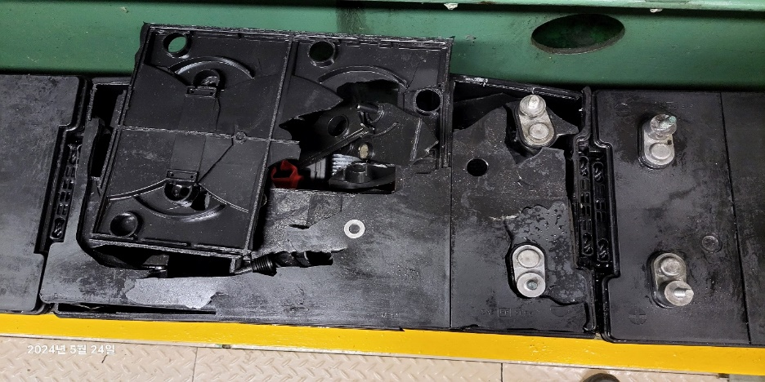
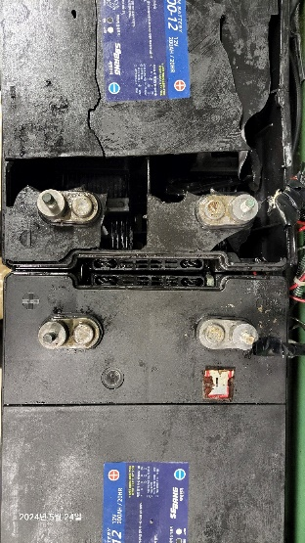
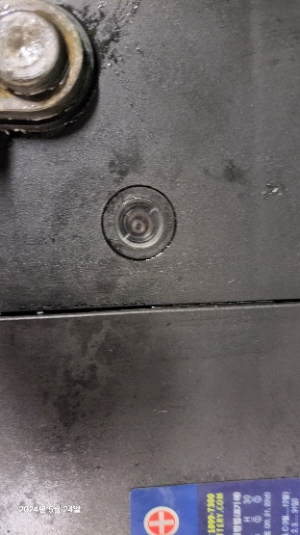
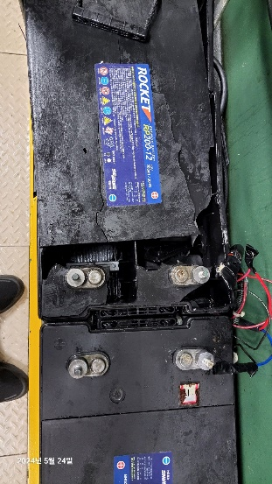
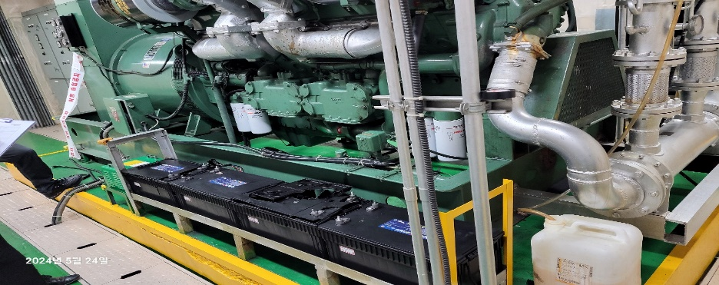
주요문제 발생현황 보고 – 파열(2024.05.24)
업 체 명 | 해성2빌딩(서울 강남구)
담 당 자 | 정훈철 | 연 락 처 | 010-2285-2032
제 품 명 | RP200 | Lot No | 2020.06.13(KA0F13)
점검 수량 | 4 EA | 발생수량 | 2 EA
설치일자 | 2020.8월 | 점검일자 | 2024. 05. 24
사용용도 | 발전기용 | 점 검 자 | CS팀 장태현 주임 CS팀 심정철 매니저
발생내역 | 2024년 5월 23일 축전지 파열 사고 발생
피해내역 | 배터리 2 EA 파열 발생, 배터리 보호판 파손
점검결과 | -. 2024년 5월 23일 14시경 발전기 기동 TEST 진행 시 #1번, 3번 셀에서 축전지 파열 발생 → 2024년 5월 24일 9시경 콜센터로 파열 접수되어 현장 점검 진행 -. #1번, 3번 셀 전압 및 내부저항 측정 불가, 전해액 없음 -. #2번, #4번 셀 인디게이터 흰색으로 전해액 부족 -. 현재 운용 온도 30℃로 하절기 고온 운용 추정 -. 약 4년 운용한 제품으로 전체적으로 내부저항 상승(8.11 ~ 8.44mΩ)
판정내용 | 기대수명종료로 추정되며 제품 노후화에 의한 부식, 절단 현상 진행 및 방전 시 전류 유입에 의해 절단 부분 스파크 발생으로 파열 발생한 것으로 추정됨
요구사항 | 배터리 파열 발생에 대한 원인 설명 요구, 소견서 및 제품 해체 분석 요청
조치사항 | 5월 28일 소견서 발송, 5월 31일 제품 회수 예정
진행사항 | 제품 회수 후 해체 분석 진행 예정(광주 공장 품질팀 협의 진행)

Slide 2

현장점검결과 PL 위험성 의견
1. 해성2빌딩 파열
소비자성향 | 사건수준의견 | 종합의견
유동적 | 당해물건+확대물건 | B-2 | 진행
※PL 위험성 의견 분류표

